Slide 1


Box
云U盘
浙大人自己的网络u盘
求是潮产品运营部门
2020-10

Slide 2

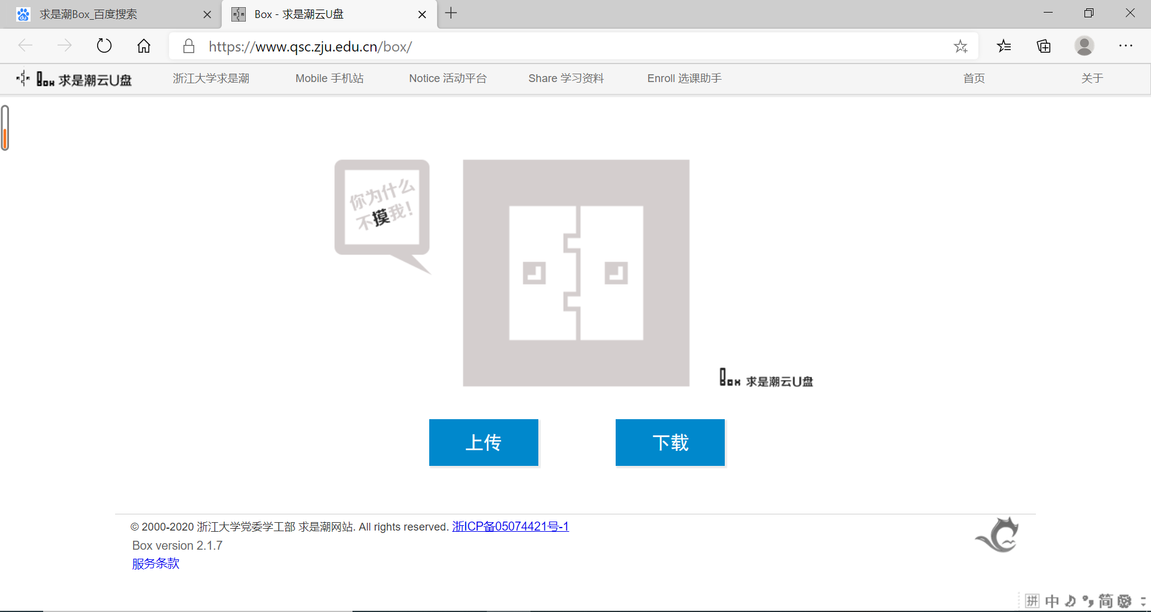
https://www.qsc.zju.edu.cn/box/

Slide 3

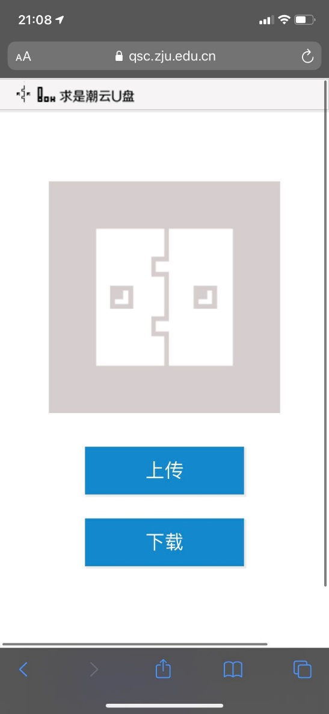
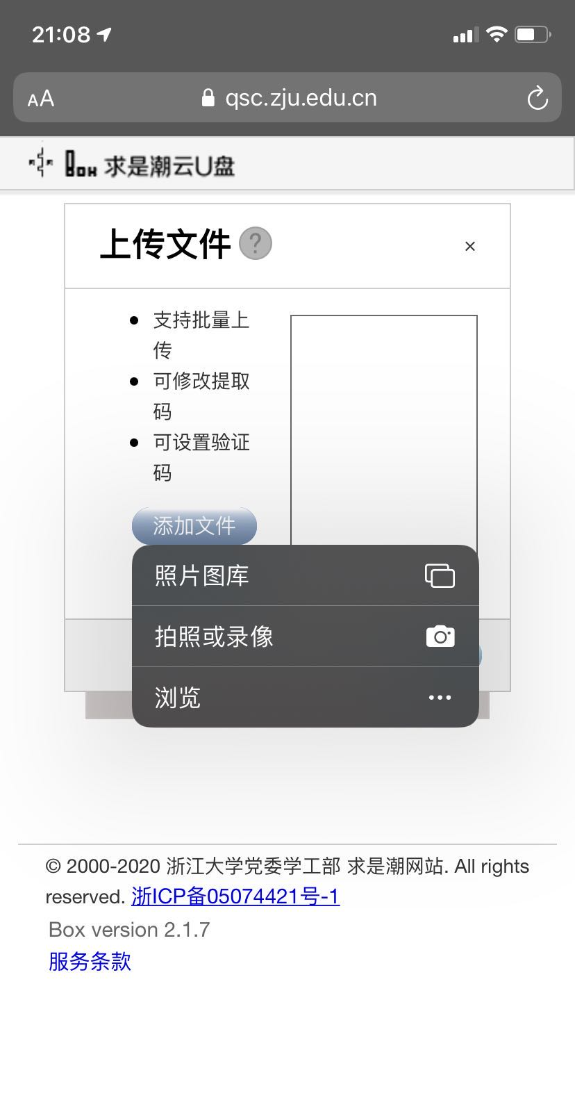
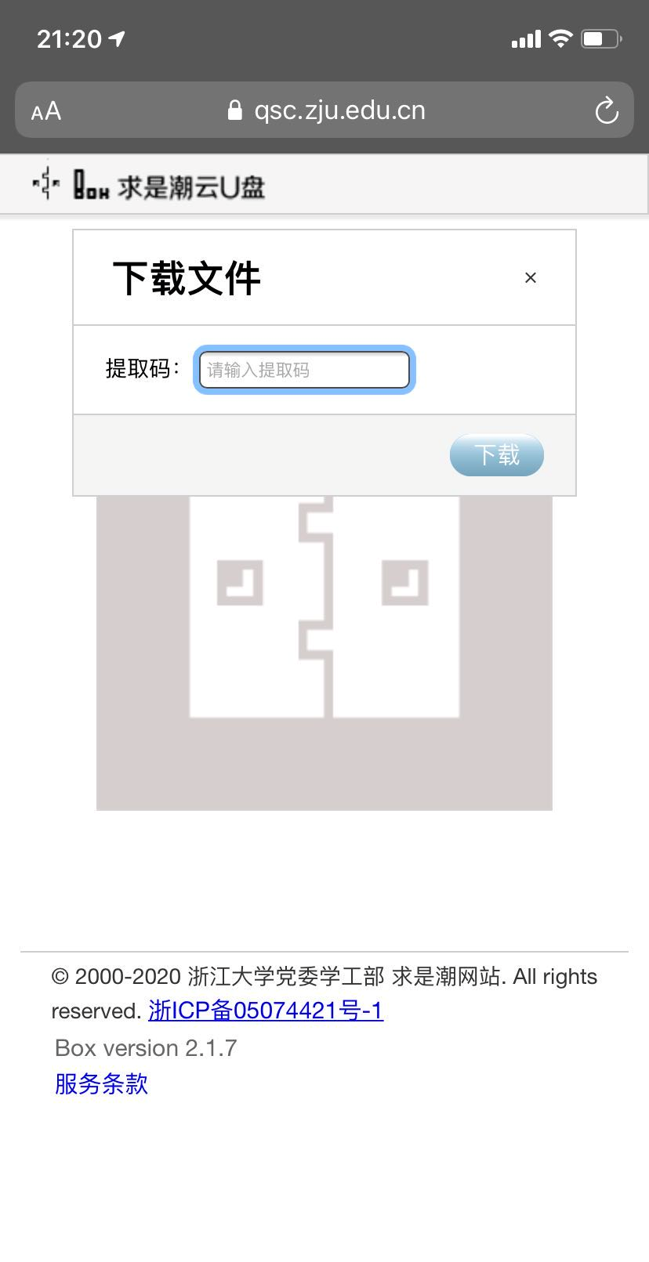

Slide 4
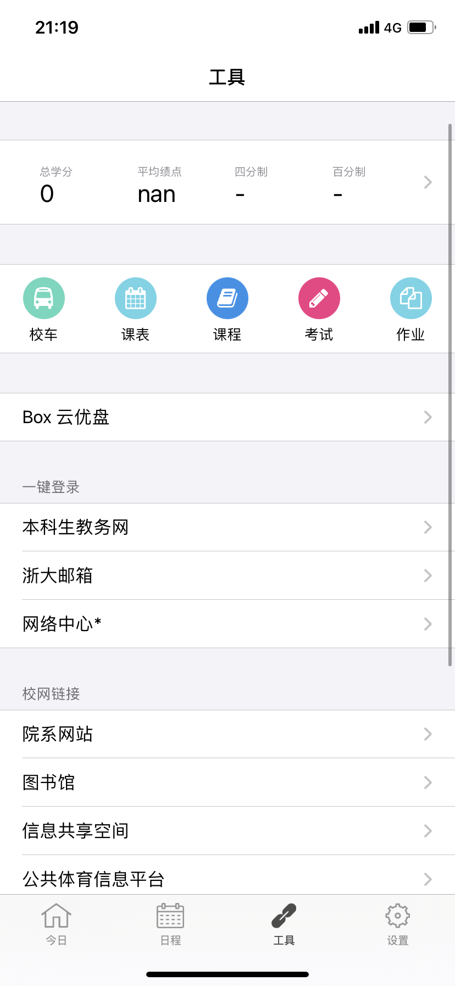
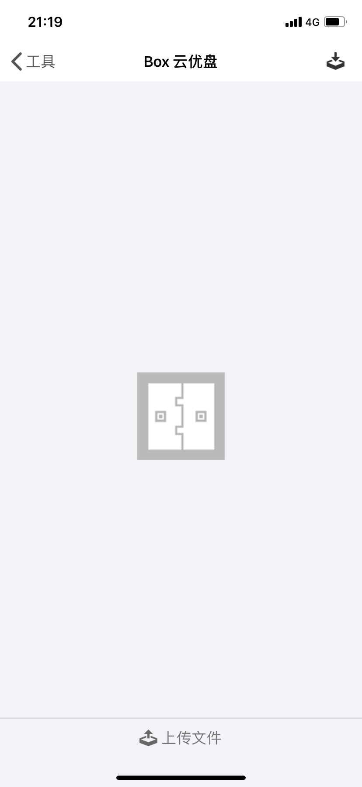

Slide 5
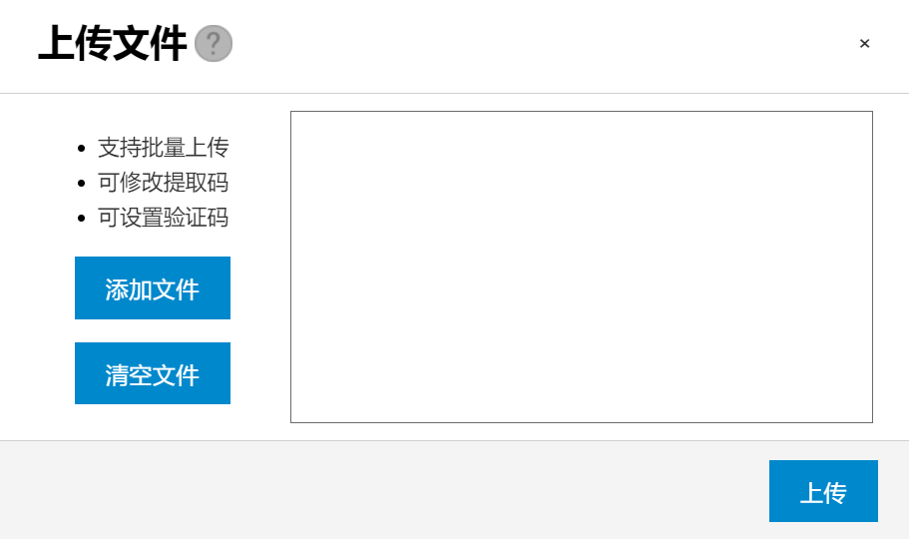
无需登录 一键上传
支持批量上传，满足一次性多文件需求

Slide 6
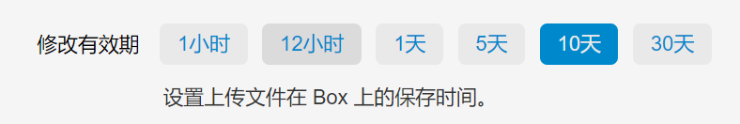
30天
支持最多 30 天的临时存储，自定义设置文件有效期限
100M
最大文件限制 100M，轻量级文印店神器

Slide 7
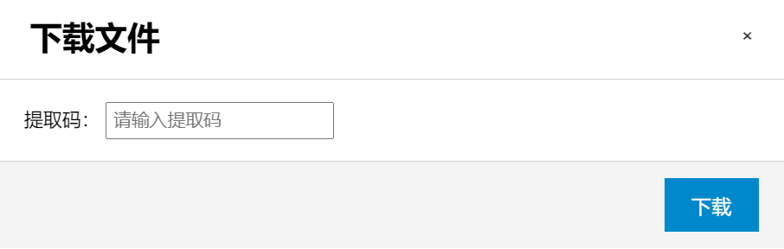
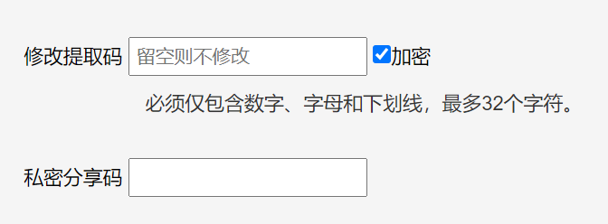
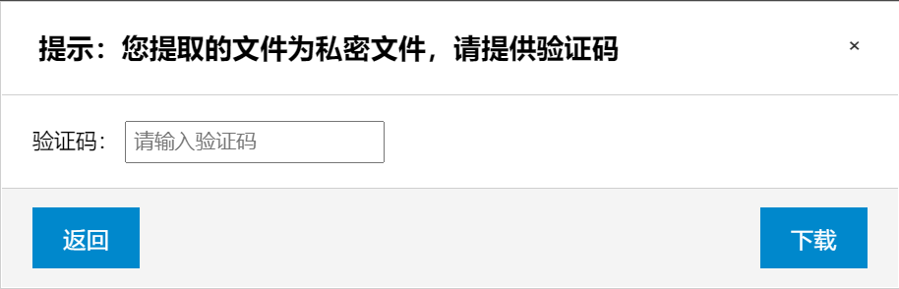
自定义提取码+加密验证码与分享码
方便记忆，注重隐私

Slide 8
探索更多应用场景
寝室/教室/图书馆/文印店/家
数据转移、提交文案、资源分享甚至隔空表白
更多的使用方法等待你的开发

Slide 9

此刻，放松一下

Slide 10
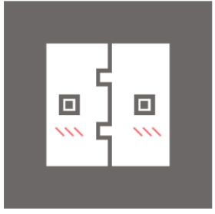
THANKS

